Slide 1
感恩教育主题班会
汇报人：PPT营

Slide 2
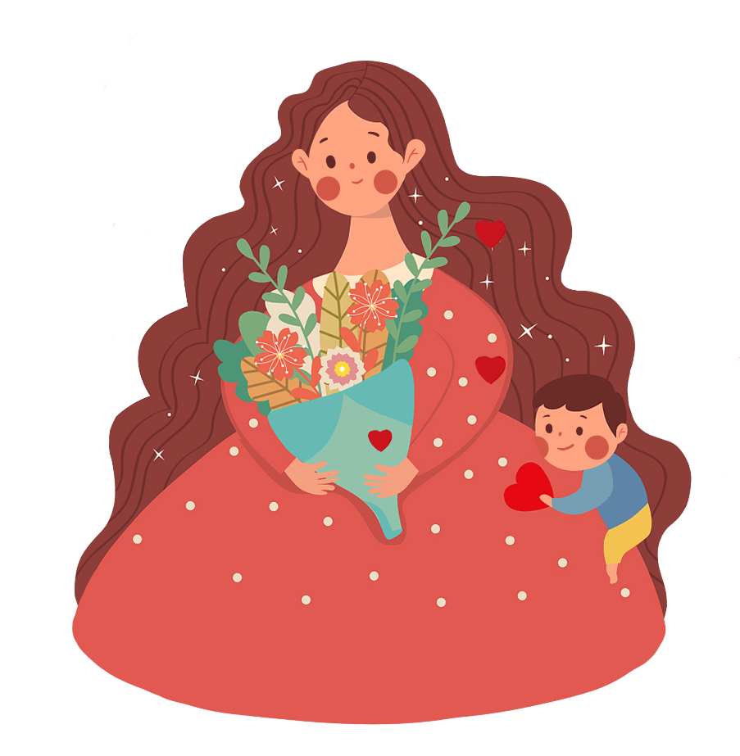
感恩是一种生活态度，是一种美德。感恩应该是社会上每个人应该有的基本道德准则，是做人的起码修养，也是人之常情。目前社会上一些腐朽落后的思潮和不良信息的传播，正逐步腐蚀着人们的心灵，一味的索取不知回报使得一些年轻人变得自私冷漠，道德水准滑坡。对广大青少年来说，感恩意识绝不是简单回报父母的养育之恩，它更是一种责任意识、自立意识、自尊意识和健全人格的体现。
前 言 /Preface

Slide 3
目录
感恩家长
感恩老师
感恩同学

Slide 4
感恩家长

Slide 5
在唐山大地震中
一对母子被埋在废墟之下
八天，整整八天
当救援人员发现他们时，七八个月大的孩子安然无恙
而母亲，却永远的离开了人间
在那阴冷、没有水、没有食物的环境中
是母亲用乳汁延续着孩子的生命
乳汁吸干了，她用力咬破手指
让孩子吸吮自己的鲜血
直到最后一滴生命流逝
直到人们发现了那用慈母之心创造的奇迹
伟大的母爱

Slide 6
为了孩子，再苦点也无所谓
为了孩子，再累点也没关系

Slide 7
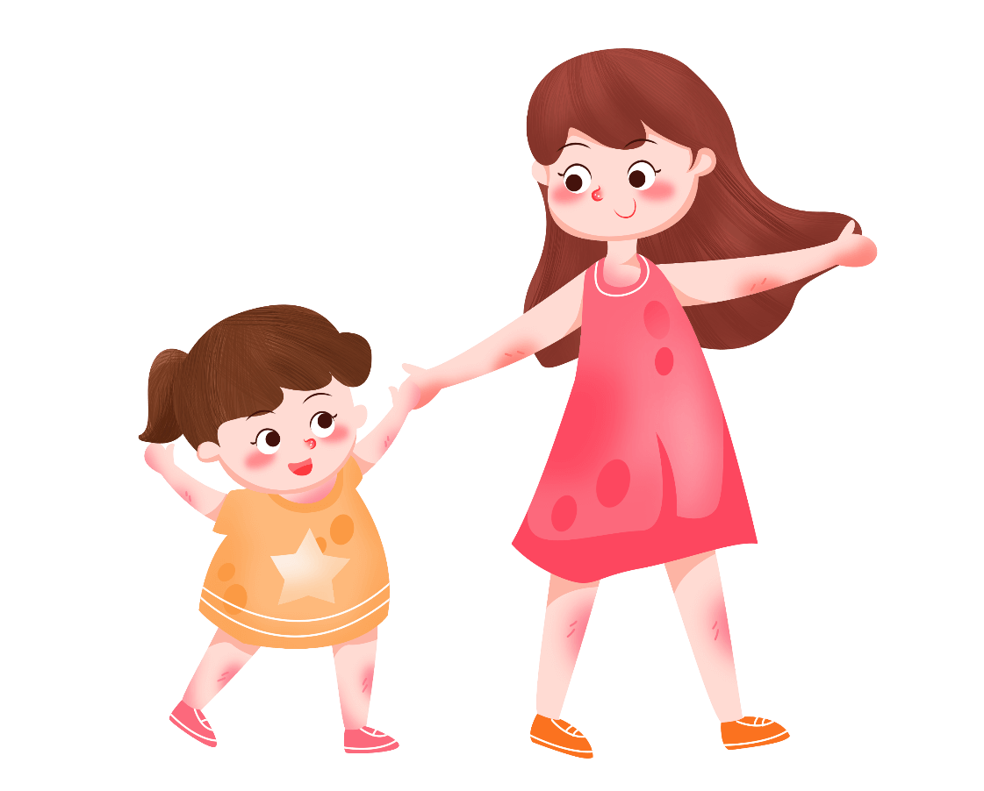
我伟大的
父（母）亲
议一议

Slide 8
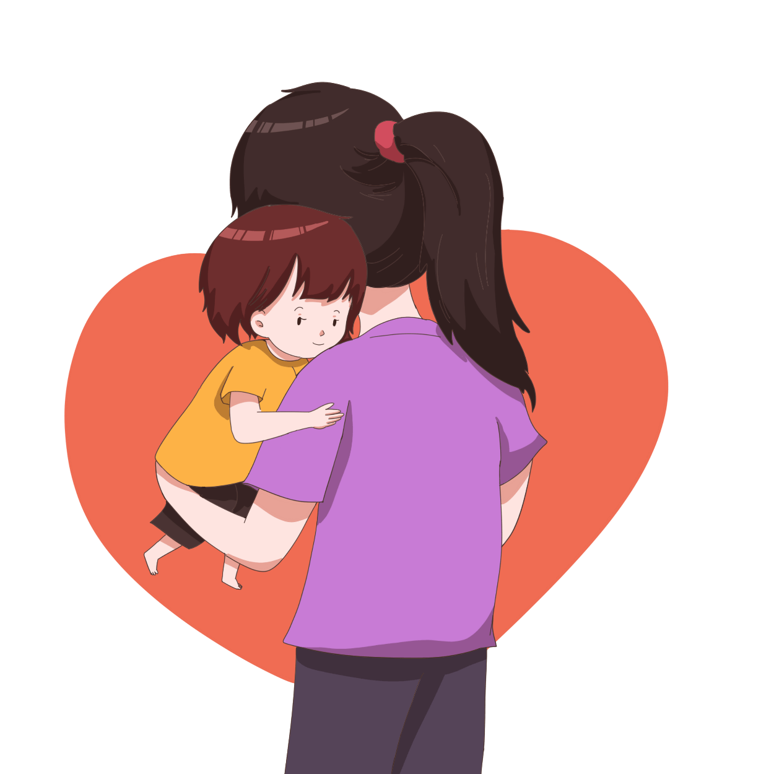
成长过程中，父母对我们倾注了许许多多，接下来就让我们来算算我们的成长账。
算一算

Slide 9
每日三餐需要的钱X元？
一个月一般有30天*12个月*19年=？
每月零花钱X元*12个月*19年=？
看病等X元
外出游玩X元
合计=？元
物质方面的金钱也许有一天会还清的，但是父母为我们倾注的心血，我们即使用尽一生又怎么回报得完呢？

Slide 10
让我们把父母为你做的事和你为父母做的事列举出来，作为砝码放在天平的两端，看看你的天平是否倾斜得太厉害？
爱的天平
如果是，请
你加重砝码

Slide 11
我在家里最经常对父母说的话是什么？
父母经常对我说的话是什么？
讨论

Slide 12
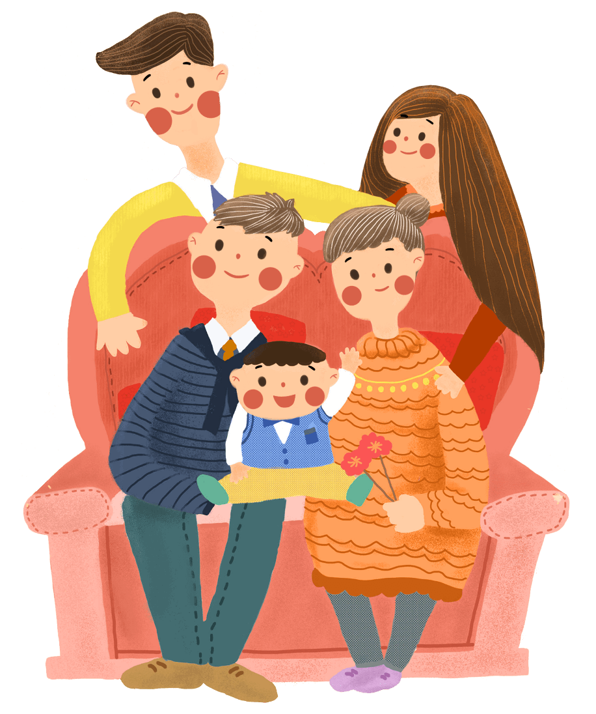
父母为我们付出了那么多，我们又对父母怎么样呢？又为父母做过些什么呢？
议一议

Slide 13
你父母的生日分别是？
你父母最大的愿望是什么？
你父母的年龄分别是？
你知道父亲节和母亲节是哪一天吗？
你父母的体重分别是？
你父母的身高分别是？
你给父母做过早餐吗？
你父母分别穿什么码的鞋？
你经常帮父母盛饭、捶背吗？
你父母最喜欢的颜色是？
你给父母送过礼物吗？
你父母最爱吃的菜是？
你对父母说过谢谢吗？
你父母什么时候有了白发、有了皱纹？
你和同学比吃比穿吗？
你父母什么时候最开心？什么时候最难过？
你斥骂、埋怨、讥讽过你的父母吗？

Slide 14
在我们的成长中，爸爸妈妈付出的心血，我们有想过多少？感受过多少？回报过多少呢？有些同学把父母的爱看成是理所当然的。
更有甚者，面对父母是居高临下，盛气凌人；是埋怨，责难，是一次次让父母失望、伤心！

Slide 15
议一议
你今后打算用实际行动为父母做些什么呢？

Slide 16
感恩教师

Slide 17
一支粉笔两袖清风，三尺讲台四季晴雨，加上五脏六腑七嘴八舌九思十想，教必有方滴滴汗水诚滋桃李满天下；
十卷诗赋九章勾股，八索文思七纬地理，连同六艺五书四经三字两雅一心，诲人不倦点点心血勤育英才泽神州。
请看对联

Slide 18
尊敬老师
老师是伟人培育者 老师是知识渊博者
老师是人生引路者 老师是心灵塑造者
老师是品德示范者 老师是无悔奉献者
老师是爱的传播者 老师是甘为平凡者
八个理由

Slide 19
怎么感谢老师
3.管好自己不让老师担心。
2.用实际行动来回报老师，帮老师做力所能及的事；
1.用优异的成绩回报老师；

Slide 20
啊，辛勤的园丁！
桃李芬芳是你的欢乐，默默奉献无私的心灵！
教师礼赞
多少年季节轮回，多少个春夏秋冬，你是红烛燃烧着亮丽的生命，
奉献几多血和汗，不求青史留英名，你用真情传播着智慧的火种。
就像那春蚕献出一生的忠诚，就像那冬梅吟唱着早春的歌声。
多少个不眠之夜，多少次灯光长明，你在漫漫的长夜里有伏案的身影，
青丝之间添华发，三尺讲台荡笑声，你用友爱缩短着心与心的路程。
你是那阳光融化冷漠的冰雪，你是那向导引人走出科学的迷宫。

Slide 21
感恩同学

Slide 22
阿拉伯有两个朋友在沙漠中旅行,在旅途中的某点他们吵架了,一个还给了另外一个一记耳光.被打的觉得受辱,一言不语,在沙子上写下：“今天我的好朋友打了我一巴掌.”
他们继续往前走一直走到了湖边,他们才决定停下。被打巴掌的那位过河时差点淹死,幸好被朋友救起来了，被救起后,他拿了一把小刀在石头上刻下：“今天我的好朋友救了我一命。”
一旁好奇的朋友问道:“为什么我打了你以后你要写在沙子上,而现在要刻在石头上呢？”
另一个笑笑回答说：“当我被朋友伤害时,我会写在易忘的地方,风会负责抹去它；相反的,如果我被朋友帮助,我会把它它刻在心灵深处,那里任何风都不能抹灭它。”
听故事
谈感受
请谈谈你的
感受！~

Slide 23
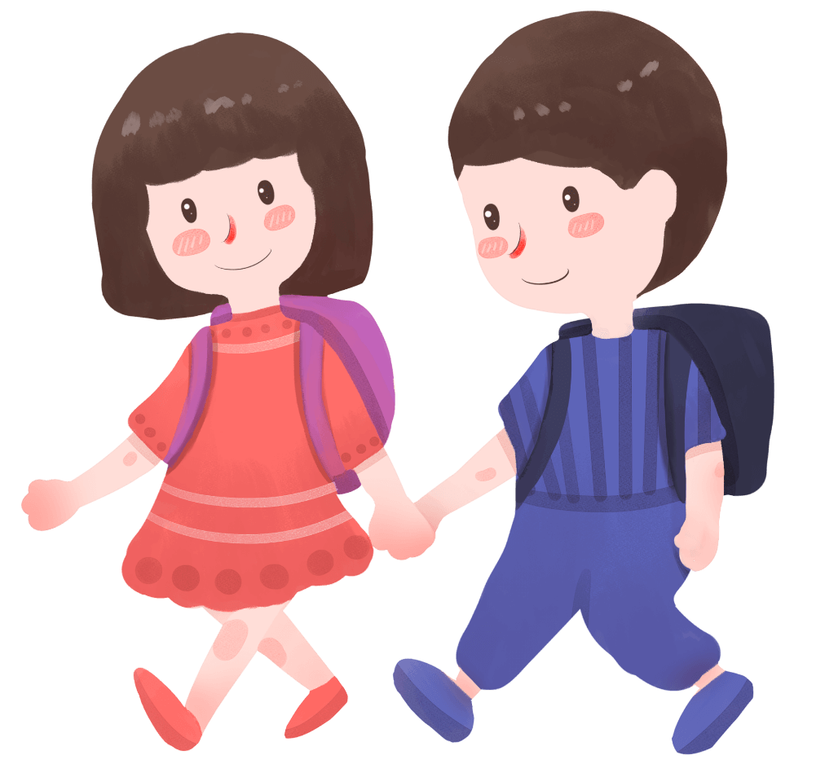
朋友间相处,伤害往往是无心的,帮助却是有心的。忘记那些无心的伤害,铭记那些对你真心的帮助,你会发现这世上你有很多真心朋友。
小启迪

Slide 24
非常感谢您的观看

Slide 25
10000+套精品PPT模板全部免费下载
PPT营
www.pptying.com
Notes:
模板来自于 https://www.pptying.com 【PPT营】

